Slide 1

Newsletter Turngau HN

Slide 2
AGENDA
Grußwort
Seniorenausflug 2025
Rope Skipping Gaumeisterschaften in Betzingen
Kampfrichterausbildung weiblich
TurnGala 2026
Termine 2026
Infotermin Landeskinderturnfest Online
Heilbronner Turntag
Ehrungen
Öffnungszeiten Geschäftsstelle Turngau Heilbronn
Instagram-Account

Slide 3


Grußwort
Liebe Mitglieder des Turngau Heilbronn, liebe Freundinnen und Freunde des Sports,
ein bewegtes und rundum erfolgreiches Jahr liegt hinter uns – ein Jahr, das einmal mehr gezeigt hat, wie vielfältig, engagiert und lebendig unsere Turngemeinschaft ist. Besonders stolz erfüllen uns die herausragenden Leistungen unserer Sportlerinnen und Sportler: Noch nie zuvor waren so viele Mannschaften aus dem Turngau Heilbronn in der STB-Turn-Liga vertreten wie in diesem Jahr. Dieser Rekord spiegelt den starken Zusammenhalt unserer Vereine und das enorme Engagement aller Trainerinnen, Trainer und Aktiven wider.
Ein besonderer Höhepunkt war die Teilnahme unserer Rope-Skipping-Athletinnen bei der Weltmeisterschaft in Japan – ein beeindruckender Erfolg, der weit über die Region hinausstrahlt. Ebenso erfreulich war die Wiederkehr eines echten Traditionsereignisses: Erneut konnten wir ein Gaukinderturnfest feiern und damit unseren jüngsten Turnerinnen und Turnern einen unvergesslichen Tag voller Bewegung, Freude und Gemeinschaft schenken.
Auch unsere Showformate, die Showbühne und die Soiree, fanden überwältigenden Zuspruch. Sie zeigten eindrucksvoll, wie kreativ und vielseitig Turnen sein kann. Und nicht zuletzt durften wir mit dem Seniorenausflug unseren ältesten Mitgliedern etwas Besonderes bieten – ein Tag des Austauschs, der Anerkennung und des Dankes für viele Jahrzehnte Verbundenheit mit unserem Turngau.
Mit großer Vorfreude blicken wir nun auf das kommende Jahr, denn ein herausragendes Ereignis wirft bereits seine Schatten voraus: Vom 24. bis 26. Juli findet das Landeskinderturnfest in Heilbronn statt! Wir freuen uns darauf, Gastgeber für dieses bunte, fröhliche und sportliche Fest zu sein und laden euch alle schon jetzt herzlich ein, dabei zu sein – als aktive Kinder, unterstützende Vereine, Helferinnen und Helfer oder begeisterte Zuschauerinnen und Zuschauer.
Ich danke euch allen für euren Beitrag zu diesem erfolgreichen Jahr und freue mich auf viele weitere gemeinsame Momente im Zeichen des Turnsports.
Ich wünsche euch allen ein schönes, besinnliches Weihnachtsfest und einen guten Start ins neue Jahr!
LG, Steffen.

Slide 4
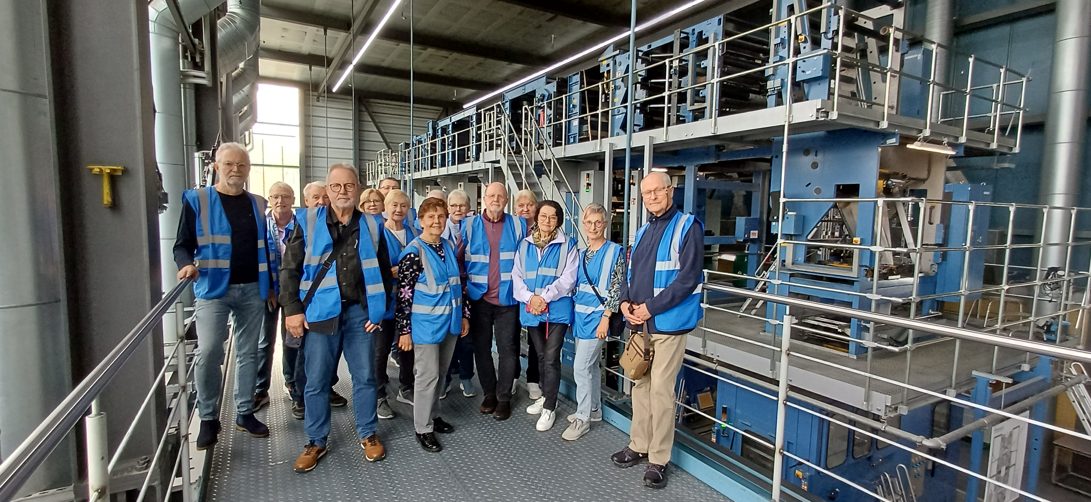
Seniorenausflug
Turngau Senioren besuchen das Druckhaus der Heilbronner Stimme.
Die Senioren des Turngau Heilbronn, nahmen am Mittwoch, den 15.10.2025 an einer Führung durch das Druckhaus der Heilbronner Stimme in der Austr. 50 teil. Am Empfang wurden Sie durch Frau Lang begrüßt und anschließend durch das Druckhaus geführt. Hier erfuhren die Teilnehmenden beeindruckende Zahlen und Fakten der Produktion. Angefangen mit dem Papierlager mit den riesigen Papierrollen, der Herstellung der Druckplatten, die großen Rotationsmaschinen, die mit einer hohen Geschwindigkeit die Zeitungen druckt und die dann auf Bändern zum Versand befördert werden, um dort verpackt und zur Auslieferung zu den Austrägern kommt. Der Besuch war ein besonderes Highlight und hat alle Teilnehmer sehr beeindruckt.
Es war ein besonderes Erlebnis, die Abläufe kennenzulernen, bis die Zeitung am Ende im eigenen Briefkasten steckt. Vielen Dank an Frau Lang, für die interessanten Einblicke in die Arbeit der Zeitungsmacher und die Geduld, unsere Fragen zu Beantworten. Der Turngau Heilbronn dankt auch Karl-Heinz Herbst, der wie jedes Jahr eine tolle Veranstaltung geplant und durchgeführt hat

Slide 5
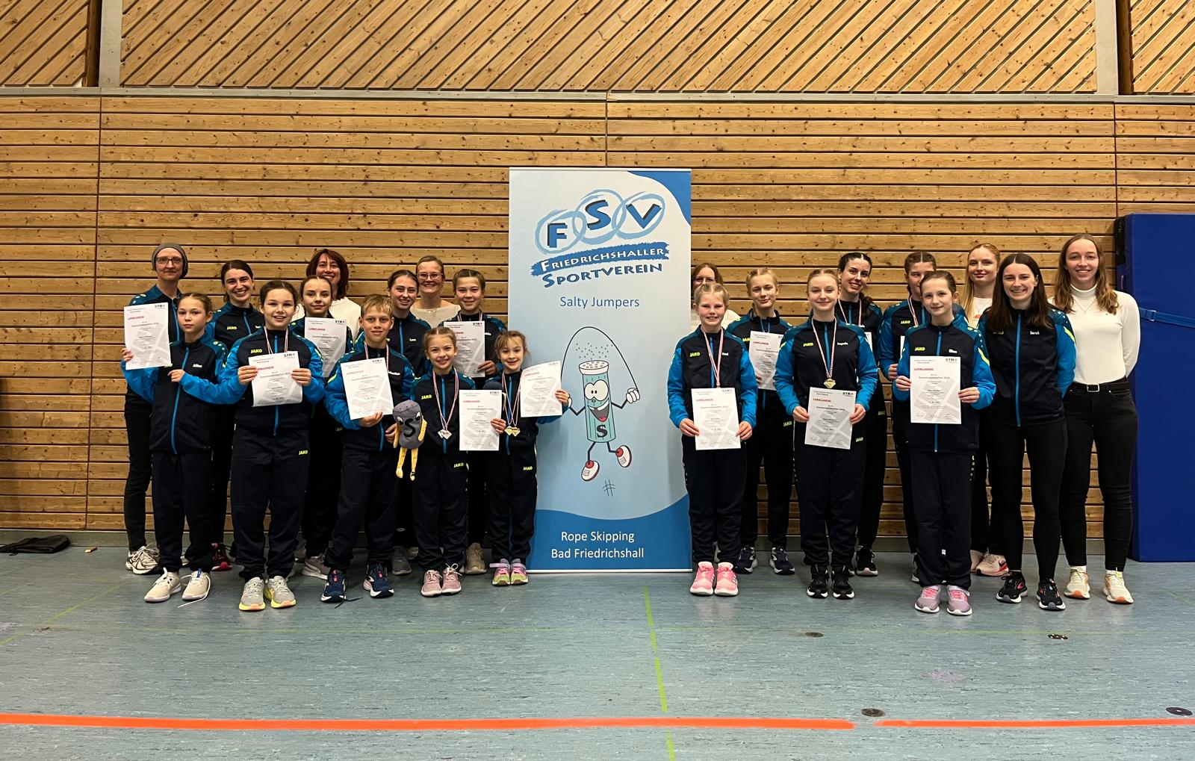
Rope Skipping Gaumeisterschaften in Betzingen
Am 9. November starteten die Salty Jumpers mit den diesjährigen Gaumeisterschaften in die neue Wettkampfsaison. Alle Turngaue des Schwäbischen Turnerbundes kamen in Betzingen zusammen, um die Gaumeisterschaften gemeinsam auszutragen - mit einer Rekordteilnehmendenzahl von ca. 140 Springerinnen und Springer. Vom FSV gingen 14 Mädels und Jungs zwischen 8 und 19 Jahren an den Start mit dem Ziel, sich für die Einzel-Landesmeisterschaften 2026 in Bad Friedrichshall zu qualifizieren. Der Wettkampf bestand aus zwei Speeddisziplinen (30sec Speed, 3min Speed), einer Freestyle sowie den beiden Rahmendisziplinen 30sec Double Under (Doppeldurchschläge) und Triple Under (Dreifachdurchschläge). Vier der Salty Jumpers standen zum allerersten Mal auf der Freestylefläche und zeigten vor vollbesetzter Tribüne ihre Kür. Alle zeigten starke Leistungen und wurden mit Medaillen und Urkunden sowie einigen Qualifikationen belohnt.
Jagoda Skowron und Lena Glaser, die beide in der vergangenen Saison im Einzel auf Bundesebene am Start waren, hatten ihre Qualifikationen für die Württembergische Einzelmeisterschaft bereits in der Tasche. Ein herzliches Dankeschön geht an unsere Kampfrichterinnen Dana Frohs, Diana Schädel, Karen Arnold, Emily Unger, Katharina Rollbühler und Angela Gawliczek, an Ronja und Sarah Höfers für die Betreuung der Kinder sowie an alle mitgereisten Eltern und Unterstützern. Wir freuen uns darauf, am 8. Februar 2026 zum ersten Mal einen Wettkampf in Bad Friedrichshall auszurichten und alle Rope Skipper aus Württemberg, die sich bei den Gaumeisterschaften weiterqualifiziert haben, zu den Landesmeisterschaften empfangen zu dürfen.

Slide 6
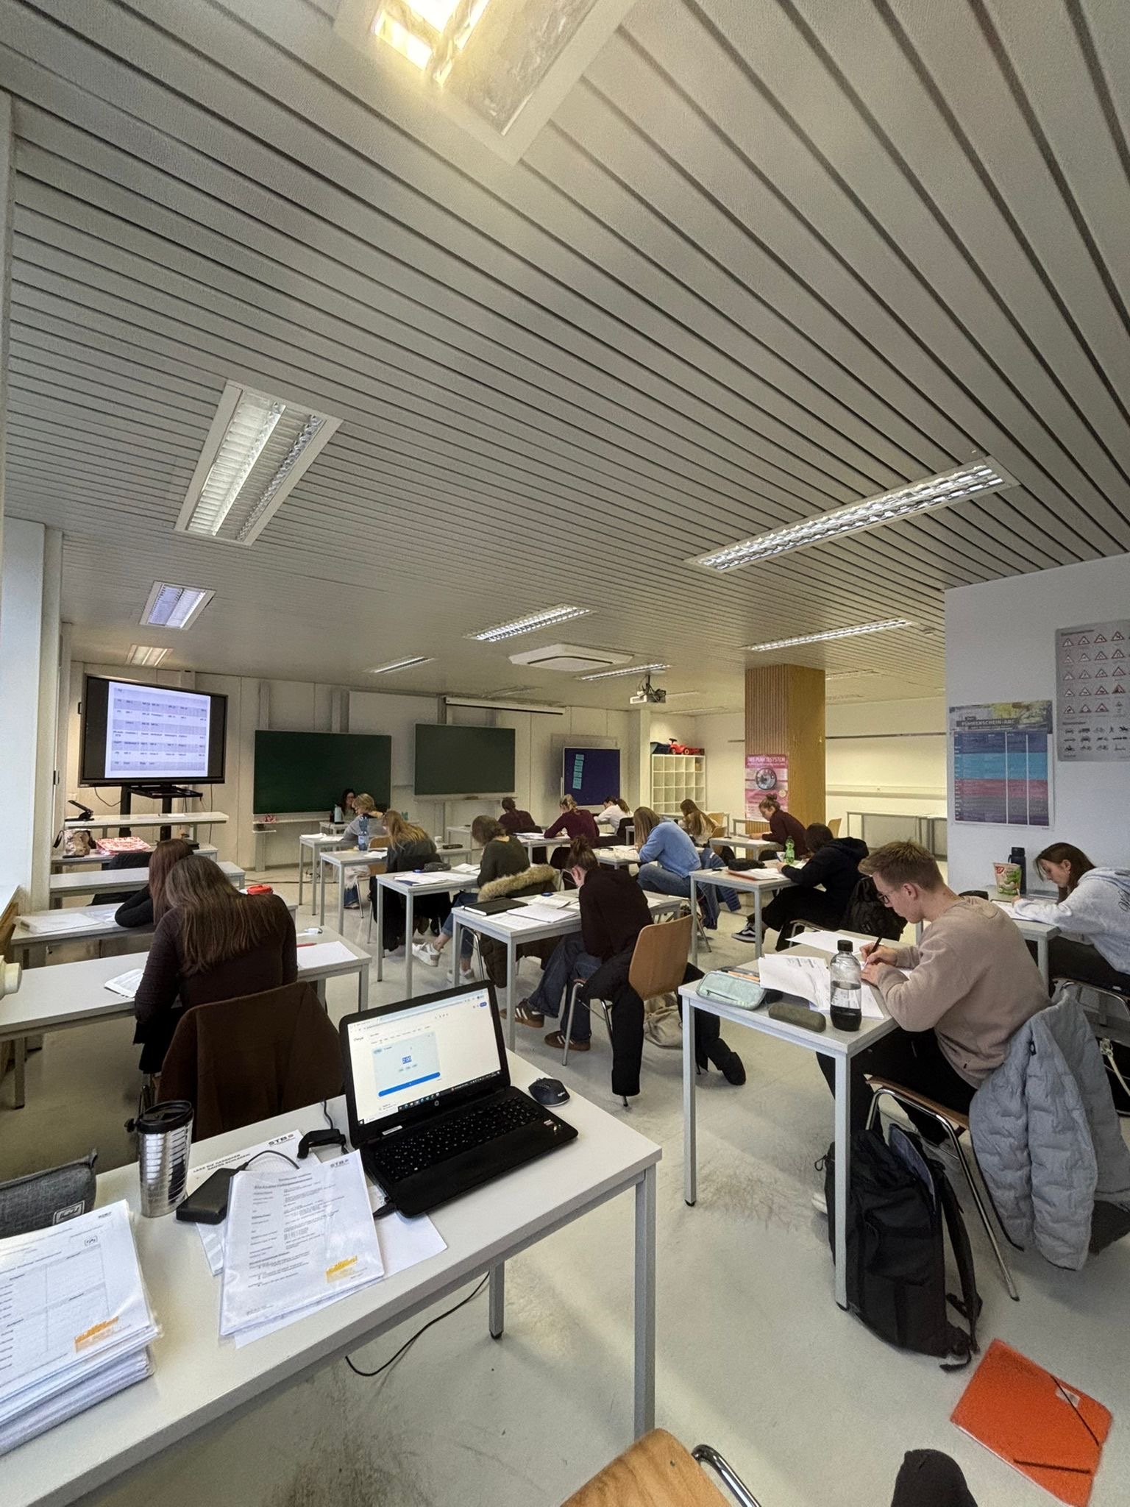
Kampfrichterausbildung
Vom 12. bis 14. Dezember 2025 fand in Heilbronn die Kampfrichterausbildung Geräteturnen des Turngau HN statt. Insgesamt nahmen 15 engagierte Teilnehmerinnen aus 7 verschiedenen Vereinen an der Ausbildung teil.
Unter der fachkundigen und motivierenden Leitung von Angela Kurz und Rebecca Pfeilsticker wurde intensiv gearbeitet, gelernt und diskutiert. Die Ausbildung zeichnete sich durch eine sehr gute Organisation, praxisnahe Inhalte und eine durchweg positive Arbeitsatmosphäre aus.
Alle Beteiligten blicken auf ein äußerst erfolgreiches Ausbildungswochenende zurück. Der Turngau HN bedankt sich herzlich bei den Referentinnen für ihren großen Einsatz sowie bei allen Teilnehmenden für ihr Engagement und ihre Motivation. Wir freuen uns, damit einen wichtigen Beitrag zur Qualitätssicherung im Geräteturnen geleistet zu haben.

Slide 7

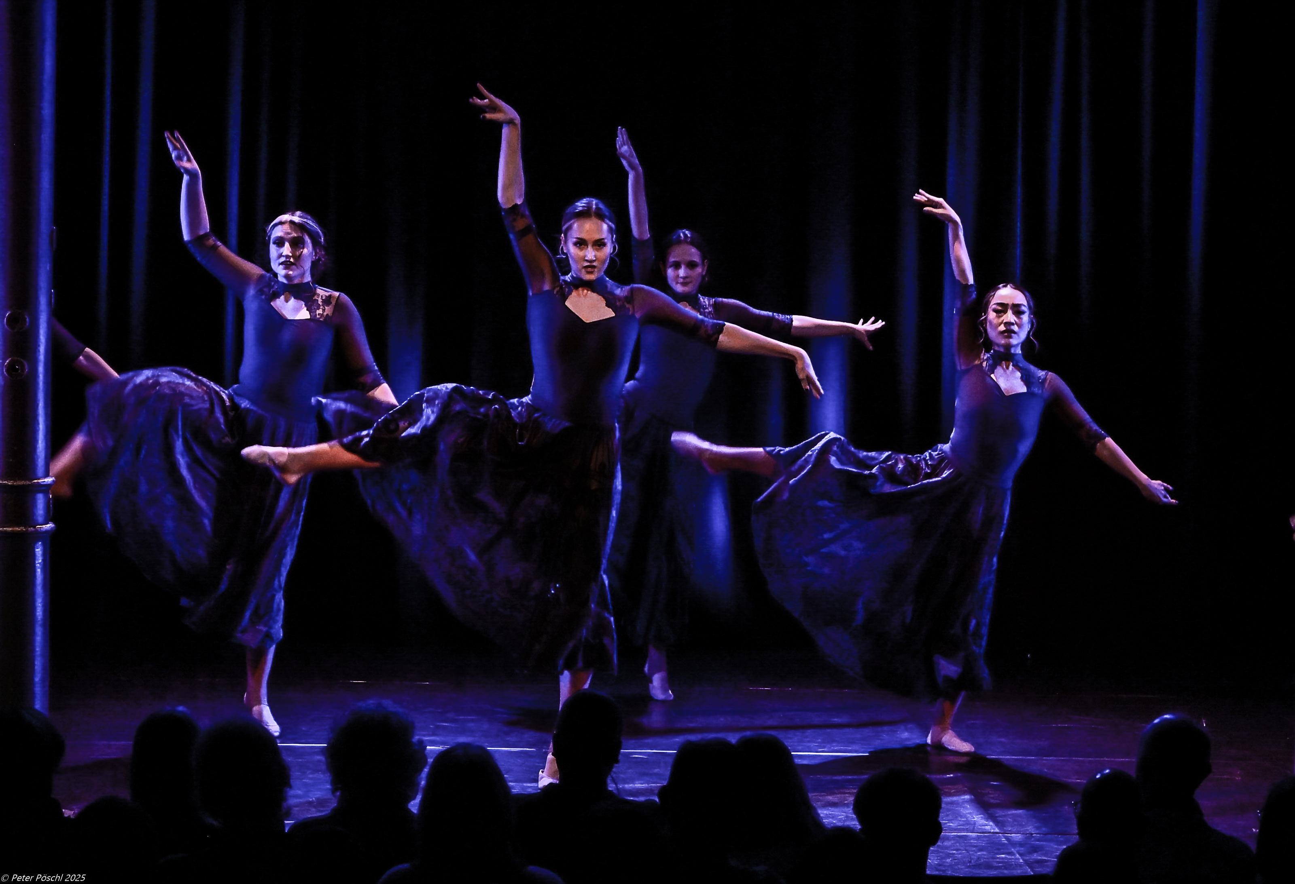
Turngala 2026
Am 09. Januar 2026 kehrt die Turngala des Schwäbischen Turnerbunds in die Region Heilbronn zurück und verspricht ein sportliches Highlight voller Dynamik, Kreativität und Gemeinschaft. Unter dem Motto „Beyond Limits“ wird ein abwechslungsreiches Programm auf die Bühne gebracht, das die Vielfalt des Turnsports eindrucksvoll präsentiert.
Geplant ist eine mitreißende Show mit regionalen Showgruppen und hochklassigen Darbietungen aus dem Spitzensport. Ob Bodenturnen, Tanz, Akrobatik oder rhythmische Elemente – die Turngala 2026 vereint unterschiedlichste Facetten der Bewegungskultur und bietet Unterhaltung für alle Generationen. Die regionale Vorgruppe für Heilbronn ist die Tanzgruppe TSL Saphir. Unter der Leitung von Inga Krämer werden Tänze verschiedenster Ausrichtungen durchgeführt. Die regionale Kindergruppe gehört dem Verein TSV Ellhofen an und wird zeigen, dass kleine Helden ganz groß sein können.
Tickets können unter folgendem Link erworben werden: TurnGala: Tickets

Slide 8
Termine 2026
Offiziell bekannt gegebene Termine (Achtung: Die Auflistung ist noch unvollständig, wird aber regelmäßig auf der Website des Turngau Heilbronn unter „Veranstaltungskalender“ aktualisiert)
Veranstaltung | Datum | Ort
TurnGala | 09. Januar 2026 | Harmonie, Heilbronn
Informationsveranstaltung LKT | 21. Januar 2026 | Online
Heilbronner Turntag | 27. Februar 2026 | Janheide, Böckingen
DTB-Pokal | 19.-22. März 2026 | Stuttgart
Showbühne | 22. März 2026 | Weinsberg

Slide 9
Termine 2026
Offiziell bekannt gegebene Termine (Achtung: Die Auflistung ist noch unvollständig, wird aber regelmäßig auf der Website des Turngau Heilbronn unter „Veranstaltungskalender“ aktualisiert)
Veranstaltung | Datum | Ort
Wellfitnesstag | 09. Mai 2025 | Hausen
Landesturnfest | 13.-17. Mai 2026 | Konstanz
Landeskinderturnfest | 24.-26. Juni 2026 | Heilbronn

Slide 10
Informationsveranstaltung LKT
Liebe Vereinsverantwortliche,
wie bei unserer Auftaktveranstaltung zum Landeskinderturnfest besprochen, möchten wir den Austausch rund um die Helferfragen lebendig halten – und gleichzeitig allen Interessierten, die nicht aus „Sport und Bewegung“ kommen, eine Plattform bieten, um sich über ein Engagement beim LKTF zu informieren. Darum lade ich euch herzlich ein:
Am Mittwoch, 21. Januar 2026, um 18:30 Uhr treffen wir uns digital über diesen Link: https://link.stb.de/helfer0126
Bringt gerne Menschen aus eurem Verein mit, die bei der Auftaktveranstaltung nicht dabei waren – oder nehmt teil, wenn ihr unsere Vereins-Infoveranstaltung im November verpasst habt. Wir greifen die Themen von damals noch einmal auf und beantworten (hoffentlich) alle offenen Fragen.
Lasst uns gemeinsam dafür sorgen, dass das Landeskinderturnfest 2026 in Heilbronn ein unvergessliches Erlebnis wird – mit vielen strahlenden Kinderaugen!
Ich wünsche euch und allen Engagierten frohe Festtage und freue mich sehr auf den Austausch mit euch. Packen wir’s an – gemeinsam für ein großartiges LKTF!
Herzliche Grüße
Oliver Lorz
Freiwilligenmanagement Schwäbischer Turnerbund e.V.
E-Mail. oliver.lorz@stb.de Telefon: +49 (0) 711 / 490 92-182

Slide 11
Heilbronner Turntag und Jugendturntag
Der Heilbronner Turntag sowie der Jugendturntag finden am Freitag, 27. Februar 2026, in der Jahnheide am See in Heilbronn-Böckingen statt.
Jugendturntag: Beginn um 17:30 Uhr
Heilbronner Turntag: Beginn um 18:00 Uhr
Rückmeldung und Delegiertenregelung
Die Rückmeldefrist für beide Veranstaltungen endet am 05. Februar 2026. Wir bitten um eine schriftliche Rückmeldung, die den Vereinsnamen sowie die Gesamtzahl der Delegierten enthält. Aus organisatorischen Gründen bitten wir auch um eine kurze Mitteilung bei Nichtteilnahme. Die Anzahl der stimmberechtigten Delegierten richtet sich nach der Vereinsgröße: Satzungsgemäß hat jeder Verein einen Delegierten je angefangene 100 Mitglieder, die unter „Turnen“ in der letzten abgeschlossenen Bestandserhebung beim WLSB gemeldet wurden. Eine Person kann dabei maximal drei Stimmen auf sich vereinen (siehe Delegiertenliste).
Unterlagen und Anträge
Berichte, Wahllisten sowie Bewerbungen für Veranstaltungen sind zwei Wochen vor dem Heilbronner Turntag auf der Homepage des Turngau Heilbronn einsehbar: 👉 www.turngau-heilbronn.de/turngau-heilbronn/heilbronner-turntag/
Anträge müssen bis spätestens 13. Februar 2026 bei der Geschäftsstelle des Turngau Heilbronn eingereicht werden.
Der Turngau Heilbronn freut sich auf eine rege Teilnahme. Der Heilbronner Turntag lebt vom Austausch, vom Miteinander und vom Engagement der Vereine – und ist damit ein zentrales Element unserer gemeinsamen Turngau-Arbeit. Die offizielle Einladung findet sich auf unserer Website.
Bei Fragen oder Anregungen wenden Sie sich gerne an die Geschäftsstelle des Turngau Heilbronn 📧 geschaeftsstelle@turngau-heilbronn.de

Slide 12
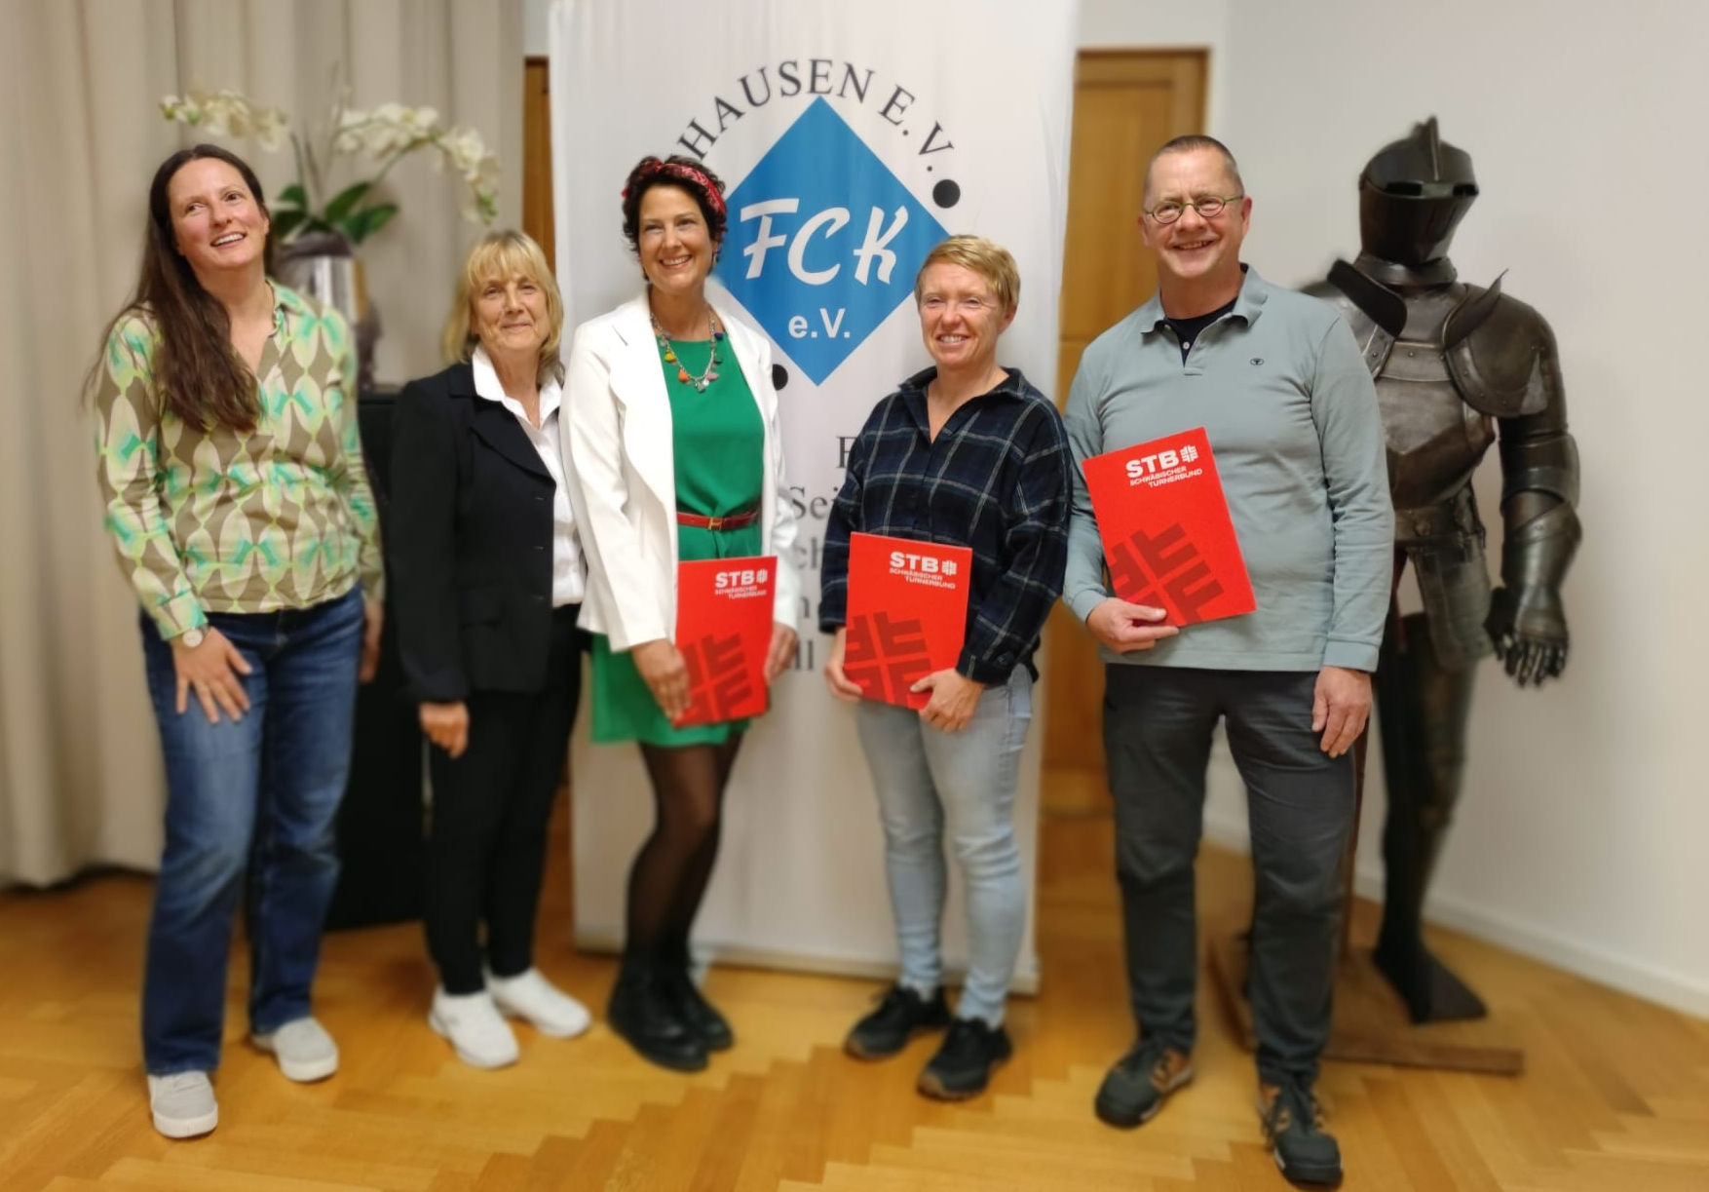
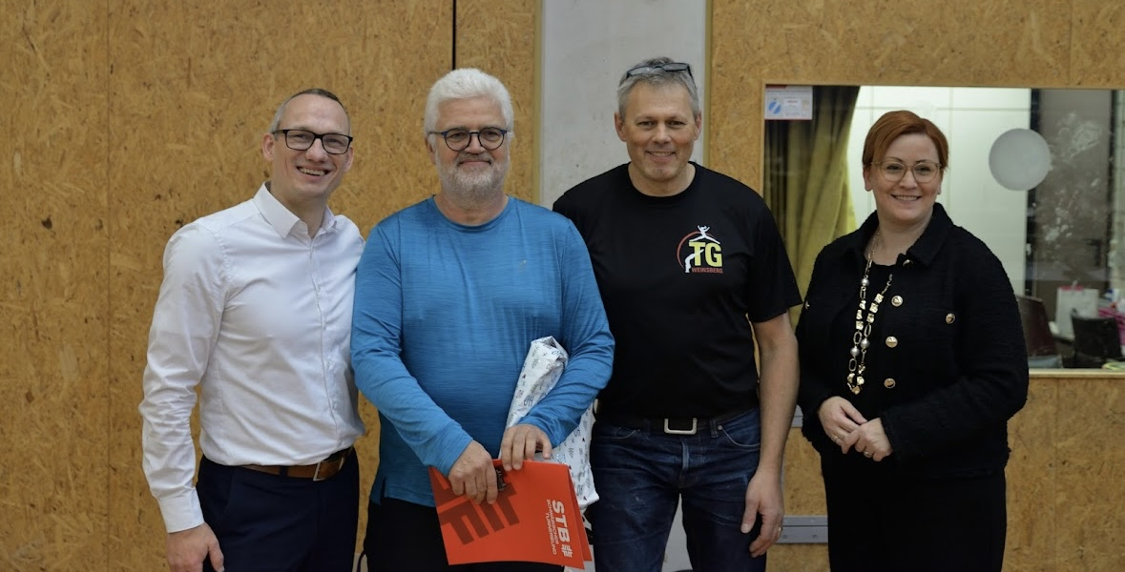
Ehrungen
Der Pluspunkt Gesundheit wurde an den FC Kirchhausen verliehen. Die Übergabe des Qualitätssiegels erfolgte durch Christel Meszner. Mit dieser Auszeichnung würdigte man die, die sich in besonderer Weise für qualitativ hochwertige und gesundheitsorientierte Bewegungsangebote einsetzen. Wir gratulieren dem FC Kirchhausen herzlich zu dieser Anerkennung.
Eine besondere persönliche Ehrung erhielt Erik Eichinger von der TG Weinsberg. Ihm wurde die DTB-Ehrennadel in Bronze für sein engagiertes und langjähriges Wirken im Turnsport verliehen. Die Übergabe erfolgte durch Steffen Meißner, Präsident Turngau Heilbronn. Der Turngau HN bedankt sich bei Erik Eichinger für seinen großen Einsatz und gratuliert herzlich zu dieser verdienten Auszeichnung.

Slide 13
Öffnungszeiten Geschäftsstelle
Der Turngau Heilbronn wünscht allen ein frohes Fest, erholsame Feiertage und einen guten Rutsch ins neue Jahr!
Die Geschäftsstelle des Turngau Heilbronn ist vom 23. Dezember 2025 bis 07. Januar 2026 per Mail erreichbar. Bitte beachten Sie, dass es durch die Feiertage zu späteren Antworten kommen kann.
Sollten Sie mit uns persönlich sprechen möchten, bitten wir um eine schriftliche Anfrage vorab per Mail.
Bis nächstes Jahr!

Slide 14
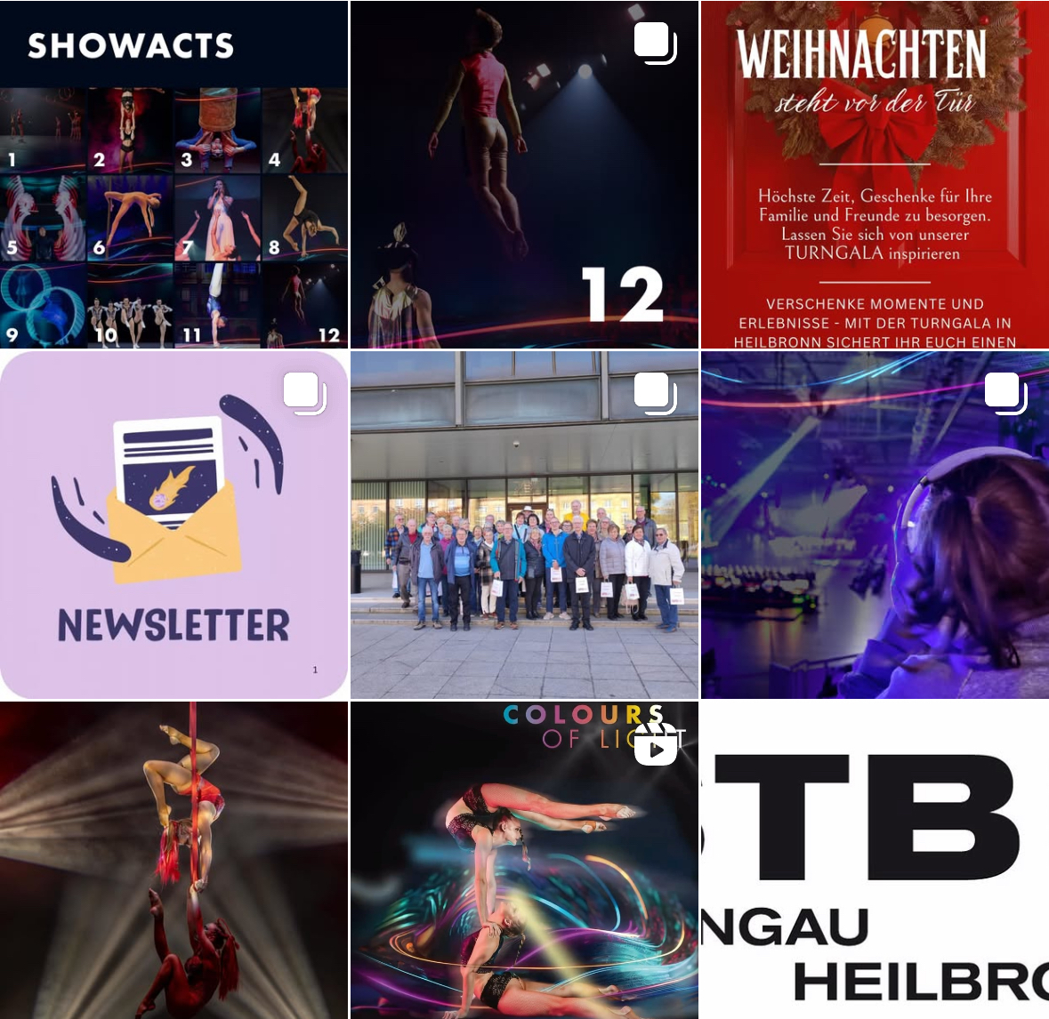


Instagram-Account
Insta checken – Turngau entdecken
Entdecke die Welt des Turnens und der Gemeinschaft mit dem Turngau Heilbronn!
Was dich erwartet:
- Spannende Einblicke in unsere Präsidiumssitzungen und Veranstaltungen
- Inspirierende Geschichten unserer talentierten Turnerinnen und Turner
- Aktuelle Neuigkeiten und Events
- Einblicke hinter die Kulissen und vieles mehr!
Folge uns jetzt und sei immer Up-to-Date!
DER TURNGAU HN WIEDER AUF INSTAGRAM
HIER IST DER LINK:
Ihr habt Lust diesen mitzugestalten?
Dann sendet gerne Ideen, Vorschläge oder sonstiges per Instagram oder E-Mail (sally.burkhardt@turngau-heilbronn.de )

